Slide 1
Компьютерная презентация ФЦКМ “Космос”.
2 младшая группа
Воспитатель Ворончихина А.Н

Slide 3
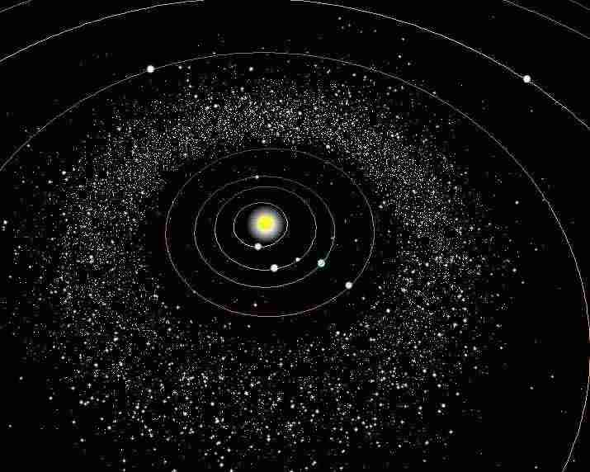

Slide 7
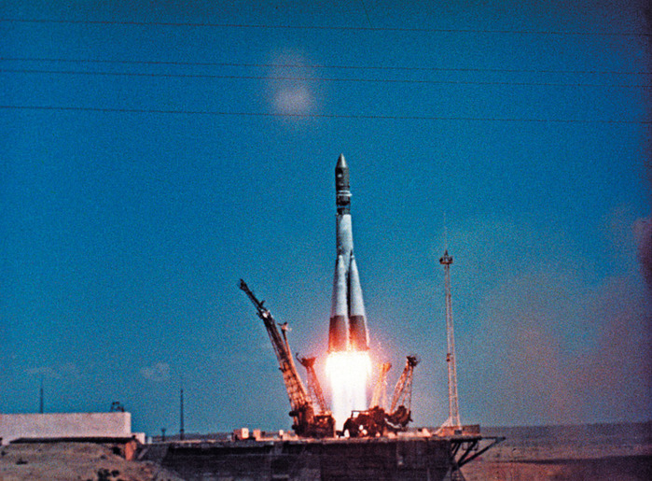

Slide 9
